Slide 1
Regionalne zasady i standardy kształtowania ładu przestrzennego w polityce województwa kujawsko-pomorskiego
- propozycja zmian -

Slide 2
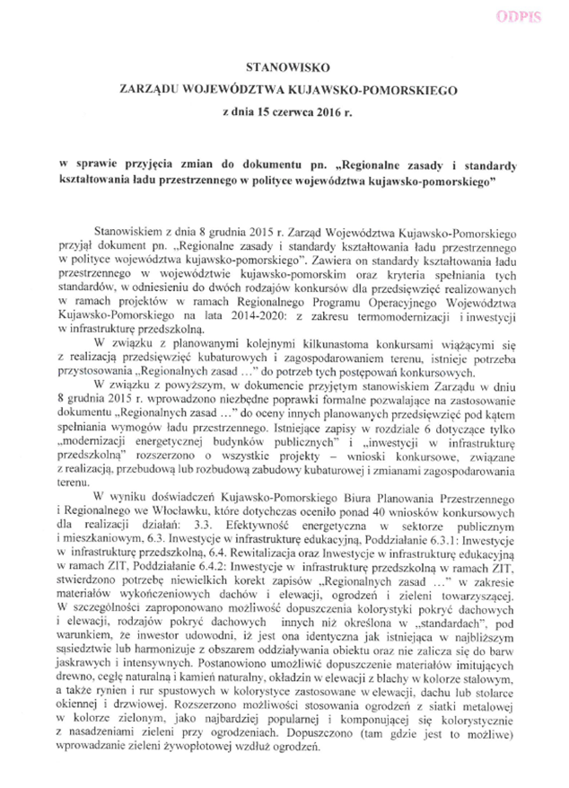
Regionalne zasady i standardy kształtowania ładu przestrzennego w polityce województwa kujawsko-pomorskiego dla przedsięwzięć realizowanych z udziałem środków publicznych w okresie programowania 2014-2020
przyjęte Stanowiskiem Zarządu Województwa Kujawsko-Pomorskiego z dnia 8 grudnia 2015 r., zmienione Stanowiskiem Zarządu Województwa Kujawsko-Pomorskiego z dnia 15 czerwca 2016 r.

Slide 3
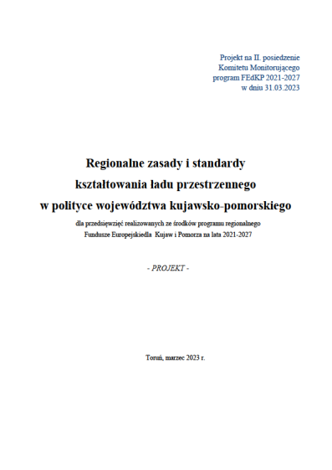
Regionalne zasady i standardy kształtowania ładu przestrzennego
w polityce województwa kujawsko-pomorskiego
- propozycja zmian -
  katalog zasad, czyli ogólnego sposobu postępowania dla zachowania lub poprawy ładu przestrzennego,
  standardy ładu przestrzennego wskazujące rozwiązania pożądane w planowanych inwestycjach.

Slide 4
Regionalne zasady i standardy kształtowania ładu przestrzennego w polityce województwa kujawsko-pomorskiego
- propozycja zmian -
Standardy dla obiektów kubaturowych:
  materiały wykończeniowe dachów,
  materiały wykończeniowe elewacji,
  reklamy i szyldy,
Standardy dla zagospodarowania terenu:
  ogrodzenia,
  nawierzchnie,
  mała architektura,
  zielona i niebieska infrastruktura,
Standardy dla odnawialnych źródeł energii:
  elektrownie wiatrowe,
  elektrownie fotowoltaiczne.

Slide 5
Zielona i niebieska infrastruktura
zwiększanie powierzchni terenów zielonych,
preferowanie gatunków rodzimych (z dopuszczeniem odmian adaptowanych do warunków miejskich),
stosowanie rozwiązań dotyczących małej retencji.

Slide 6

Standardy dla odnawialnych źródeł energii:
  elektrownie wiatrowe
  maksymalnie w dwóch kolorach – odcienie bieli, beżu, szarości,
  elektrownie fotowoltaiczne
  kolorystyka stelaży: odcienie szarości, czerń,
  lokalizacja.

Slide 7
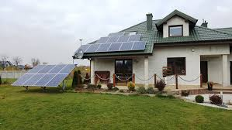
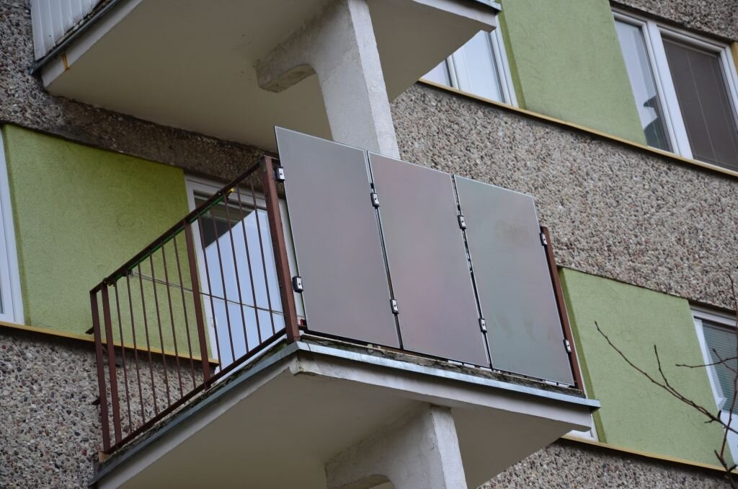
Lokalizacja elektrowni fotowoltaicznych:
na gruncie przed budynkami, przy zapewnieniu izolacji wizualnej,
na elewacjach budynków, przy odpowiednim wkomponowaniu instalacji w bryłę budynku,
na obudowie balkonów.

Slide 8
Regionalne zasady i standardy kształtowania ładu przestrzennego w polityce województwa kujawsko-pomorskiego
- doświadczenia -
Liczba spraw/Rok | 2016 | 2017 | 2018 | 2019 | 2020 | 2021 | 2022 | Suma
Pozytywne | 212 | 226 | 213 | 229 | 219 | 20 | 35 | 1154
Negatywne | 6 | 2 | 0 | 0 | 0 | 0 | 0 | 8
Bez rozpatrzenia | 5 | 1 | 7 | 7 | 6 | 3 | 1 | 30
Suma | 223 | 229 | 220 | 236 | 225 | 23 | 36 | 1192

Slide 9
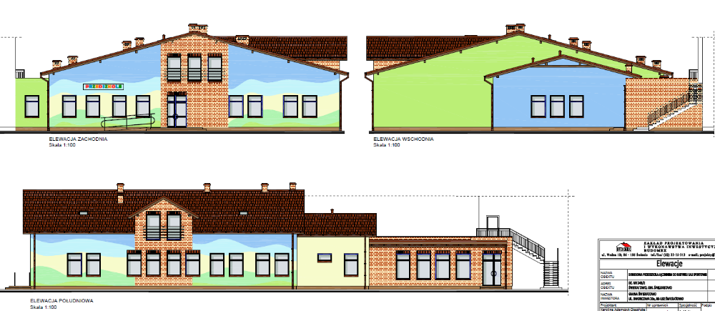
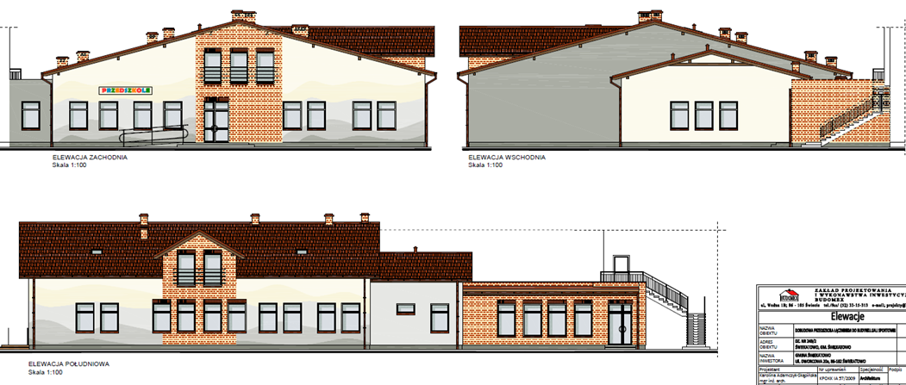
Projekty podlegające ocenie – przykłady korekt

Slide 10
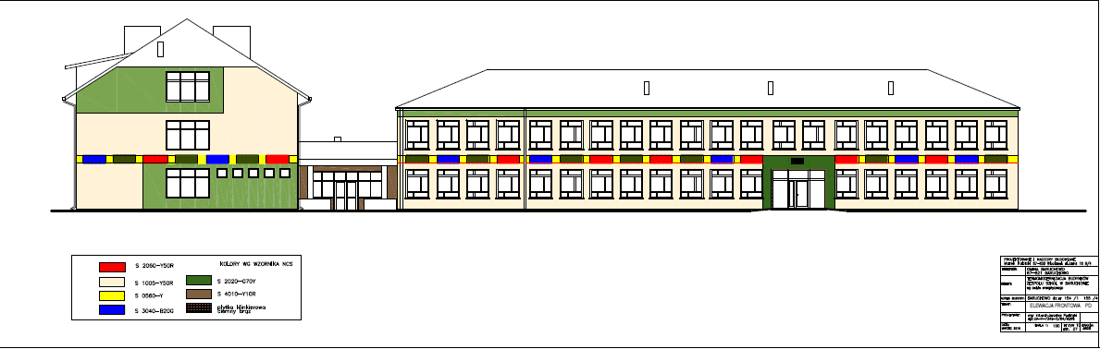
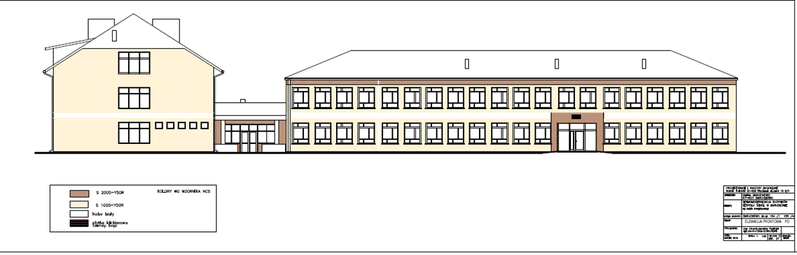
Projekty podlegające ocenie – przykłady korekt

Slide 11
Dziękuję za uwagę !

